Slide 1
Đề tài
Phân Loại Viêm Phổi Trên Ảnh X-Quang Ngực
SVTH: MAI PHÚC THỊNH – NGUYỄN ĐÌNH DUY

Slide 2
01. GIỚI THIỆU ĐỀ TÀI
Mục Tiêu Bài Toán Và Lộ Trình Nghiên Cứu
01
02
03
04
Bài Toán Lâm Sàng
Đối Sánh Nền Tảng
Mở Rộng Đa Tỷ Lệ
Lựa Chọn Mô Hình
Phát hiện sớm viêm phổi giảm rủi ro bỏ sót bệnh nhân.
So sánh kết nối tắt ResNet50 cùng kết nối dày DenseNet121.
Bổ sung nhánh đa tỷ lệ InceptionV3 kiểm tra độ nhạy.
Chọn ResNet50 nhờ cân bằng tối ưu giữa hai loại lỗi.
Trọng tâm nghiên cứu: Đánh giá sự đánh đổi giữa bỏ sót bệnh và cảnh báo giả trên tập kiểm thử độc lập.

Slide 3
02. TỔNG QUAN DỮ LIỆU
Tập Dữ Liệu X-Quang Ngực Đã Làm Sạch
5.371
485
70,6%
618
Tổng ảnh sạch sử dụng
Ảnh trùng lặp đã lọc bỏ
Tỷ lệ nhãn viêm phổi
Ảnh kiểm thử độc lập
Phân Tập Dữ Liệu | Số Lượng Ảnh | Tỷ Lệ Phân Bổ | Vai Trò Trong Thực Nghiệm
Tập Huấn Luyện | 3.815 ảnh | 71,03% | Cập nhật trọng số mạng kèm tăng cường ảnh
Tập Xác Thực | 938 ảnh | 17,46% | Theo dõi hội tụ và lưu trọng số tốt nhất
Tập Kiểm Thử | 618 ảnh | 11,51% | Đánh giá khách quan gồm 231 ca thường và 387 ca bệnh

Slide 4
03. PHƯƠNG PHÁP & CÀI ĐẶT
Tiền Xử Lý Ảnh Và Chiến Lược Huấn Luyện Hai Giai Đoạn
Biến Đổi & Tăng Cường Dữ Liệu
Cấu Hình Huấn Luyện Chuẩn Hóa
Kích thước ảnh: Chuẩn hóa 224×224 trên 3 kênh màu.
Bộ tối ưu hóa: Thuật toán AdamW với lô 8 ảnh.
Biến đổi hình học: Xoay ±7 độ, dịch chuyển ±3%.
Hàm mất mát: Có trọng số cân bằng lớp 0,39.
Biến đổi quang học: Độ sáng và tương phản ±8%.
Giai đoạn 1: Đóng băng khung mạng trong 3 chu kỳ.
Chuẩn hóa miền: Theo trung bình và độ lệch ImageNet.
Giai đoạn 2: Tinh chỉnh toàn mạng tối đa 12 chu kỳ.
Tập kiểm thử: Chỉ thay đổi kích thước và chuẩn hóa.
Dừng sớm: Ngắt sau 4 chu kỳ không giảm lỗi.

Slide 5
04. SO SÁNH MÔ HÌNH LÕI BAN ĐẦU
Đối Sánh Hiệu Năng: ResNet50 Và DenseNet121
ResNet50
MÔ HÌNH ĐƯỢC CHỌN
DenseNet121
MÔ HÌNH ĐỐI CHỨNG
Độ chính xác: Đạt 90,61% trên 618 ảnh kiểm thử.
Độ chính xác: Giảm xuống mức 86,57% trên tập test.
Độ đặc hiệu: Đạt 75,76% hạn chế tốt báo giả.
Độ đặc hiệu: Chỉ đạt 64,50% do nhiễu âm tính.
Độ nhạy bệnh: Đạt 99,48% chỉ sót 2 ca bệnh.
Độ nhạy bệnh: Đạt 99,74% bỏ sót đúng 1 ca.
Điểm F1 & AUC: Đạt 93,00% cùng diện tích 96,79%.
Điểm F1 & AUC: Đạt 90,29% cùng diện tích 95,78%.
Dương tính giả: Dừng ở mức 56 ca cảnh báo.
Dương tính giả: Tăng vọt lên 82 ca cảnh báo.
Kết luận bước 1: Hai mô hình hội tụ ngang nhau ở chu kỳ 8 (97,87%) nhưng ResNet50 giảm được 26 ca báo động giả trên tập kiểm thử.

Slide 6


05. BỔ SUNG MÔ HÌNH INCEPTIONV3
Ba Cơ Chế Trích Xuất Đặc Trưng Trên Ảnh X-Quang
ResNet50 (Kết Nối Tắt)
DenseNet121 (Kết Nối Dày)
InceptionV3 (Đa Tỷ Lệ)
Truyền đạo hàm ổn định qua mạng sâu.
Tái sử dụng đặc trưng tiết kiệm tham số.
Học đồng thời vùng mờ nhỏ lẫn rộng.
Giả thuyết mở rộng: Tổn thương viêm phổi có kích thước biến thiên nên tích chập đa tỷ lệ giúp tăng độ nhạy phát hiện.

Slide 7
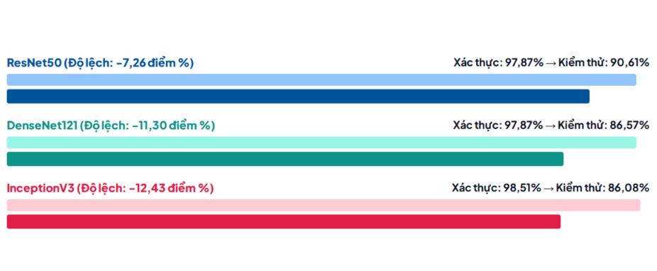
06. ĐỘ SỤT GIẢM KHÁI QUÁT HÓA
So Sánh Độ Chính Xác Xác Thực Và Kiểm Thử Độc Lập
Nhận xét: InceptionV3 đạt đỉnh xác thực cao nhất tại chu kỳ 12 (98,51%) nhưng sụt giảm mạnh nhất khi sang tập kiểm thử.

Slide 8
07. HỒ SƠ HIỆU NĂNG ĐA CHỈ SỐ
Bảng So Sánh Toàn Diện Ba Mô Hình Trên Tập Kiểm Thử
Chỉ Số Đánh Giá | ResNet50 (Mô Hình Chính) | DenseNet121 | InceptionV3
Độ chính xác (Accuracy) | 90,61% | 86,57% | 86,08%
Độ chuẩn xác (Precision) | 87,30% | 82,48% | 81,82%
Độ nhạy (Sensitivity) | 99,48% | 99,74% | 100,00%
Độ đặc hiệu (Specificity) | 75,76% | 64,50% | 62,77%
Điểm cân bằng F1 | 93,00% | 90,29% | 90,00%
Diện tích dưới đường cong AUC | 96,79% | 95,78% | 96,29%

Slide 9
08. ĐÁNH ĐỔI SAI SỐ LÂM SÀNG
Chi Phí Của Độ Nhạy Tuyệt Đối Trên InceptionV3
Ma Trận Nhầm Lẫn: ResNet50 vs InceptionV3
Chỉ Số Lỗi | ResNet50 | InceptionV3
Âm tính thật (Đoán đúng khỏe) | 175 ca | 145 ca
Dương tính giả (Báo nhầm bệnh) | 56 ca | 86 ca (+30)
Âm tính giả (Bỏ sót ca bệnh) | 2 ca | 0 ca (-2)
Dương tính thật (Đoán đúng bệnh) | 385 ca | 387 ca
SỰ ĐÁNH ĐỔI KHI CHUYỂN SANG INCEPTIONV3
-2 Bỏ Sót ↔ +30 Báo Giả
Độ nhạy tăng nhẹ 0,52 điểm % nhưng độ đặc hiệu tụt giảm sâu 12,81 điểm %.
Cảnh báo giả quá cao gây quá tải chỉ định xét nghiệm lại tại bệnh viện.

Slide 10
09. KIỂM ĐỊNH THỐNG KÊ & HIỆU QUẢ TÀI NGUYÊN
Kiểm Định McNemar Và Chi Phí Huấn Luyện Thực Tế
RESNET50 VS DENSENET121
RESNET50 VS INCEPTIONV3
DENSENET121 VS INCEPTIONV3
p = 0,000070
p = 0,000025
p = 0,742829
Khác biệt có ý nghĩa thống kê
Khác biệt có ý nghĩa thống kê
Chưa có ý nghĩa thống kê
ResNet50: 15 phút 15 giây
DenseNet121: 18 phút 46 giây
InceptionV3: 23 phút 41 giây
Huấn luyện nhanh nhất (23,51M tham số)
Kiến trúc nhẹ nhất (6,95M tham số)
Tốn thời gian nhất (21,79M tham số)

Slide 11
10. TỔNG KẾT & HƯỚNG PHÁT TRIỂN
Lý Do Khẳng Định ResNet50 Là Mô Hình Chính
90,61%
75,76%
Grad-CAM
Hiệu Năng Vượt Trội
Kiểm Soát Báo Giả
Hướng Phát Triển
Dẫn đầu toàn diện các chỉ số kiểm thử.
Cân bằng tốt nhất giữa nhạy và đặc hiệu.
Giải thích vùng tổn thương hỗ trợ bác sĩ.
Thông điệp chốt: InceptionV3 giúp kiểm chứng nhánh học đa tỷ lệ với độ nhạy 100%, nhưng ResNet50 vẫn là lựa chọn tối ưu nhờ giảm thiểu báo động giả và huấn luyện nhanh nhất.

Slide 12
TRÂN TRỌNG
CẢM ƠN

